Slide 1


LS 빅데이터 스쿨 2기 프로젝트 6조
6조 금해인, 배영석, 양찬규, 이준우, 정서연, 한현수
다이캐스팅 공정 데이터
분석 주제 선정 보고서

Slide 2


Table of Contents
프로젝트 개요
데이터 분석 방향 선정
기존 가이드북의 개선점 파악
변수 검토
분석 방향성 도출

Slide 3
1. 프로젝트 개요
프로젝트 수행 절차 및 경과
구분 | 기간 | 활동 | 비고
요구사항 정의 및 분석 기획 | 6/3(월) | 문제 정의, 비즈니스 관점 요구사항 정의 등등
데이터 전처리 | 6/3(월) | 데이터를 분석하여 불필요한 데이터를 가공
탐색적 분석(EDA) | 6/3(월)~6/4(화) | 데이터 전처리 결과에 따른 분석 방향 제시
데이터 분석 진행 | 6/4(화) | 진행하고자 하는 방향에 맞게 데이터 분석을 진행
결론도출 | 6/5(수) | 앞서 진행한 과정을 바탕으로 결론 도출

Slide 4
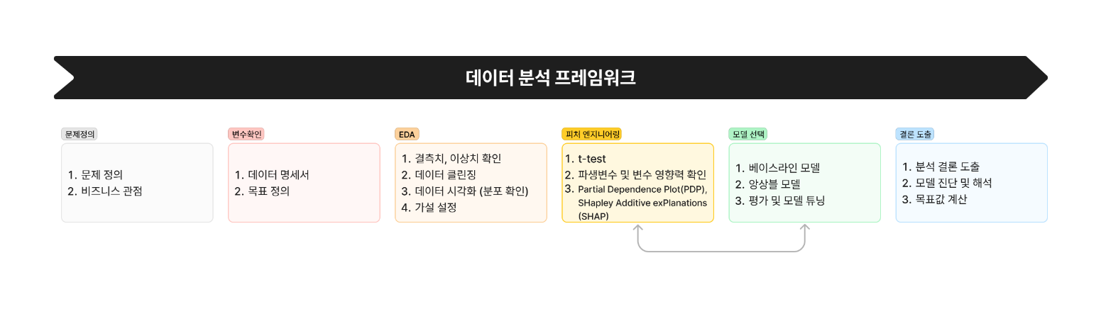
1. 프로젝트 개요
개발 환경 및 분석 프로젝트 구조
활용방안 및 기대효과
사용 버전 python 3.9.6
VS code
기존에 작성된 불량 판별 모델을 분석하고 이를 개선한 불량률 최소화를 위한 방안 모색
1. 데이터 준비
2. 데이터 탐색
3. 데이터 정제
4. 가이드라인 분석
8. 후행 연구 제안
7. 인사이트 및 결론 도출
6. 개선 방안 및 방향성 제시
5. 기존 분석의 한계점 및 개선점 분석

Slide 5
2. 주제 선정 이유
가이드 라인의 의도와 동일한 방법으로 분석을 시도
해당 공정에 큰 영향을 미치는 변수 확인
공정 연구 결과 두 가지 종류 발견
(Hot chamber / Cold chamber)
본 데이터는 Hot Chamber 공정으로 추정
추정에 의거하여 변수 분석 중
가이드 라인의 오류 발견
분석에 필요한 변수 재구성

Slide 6
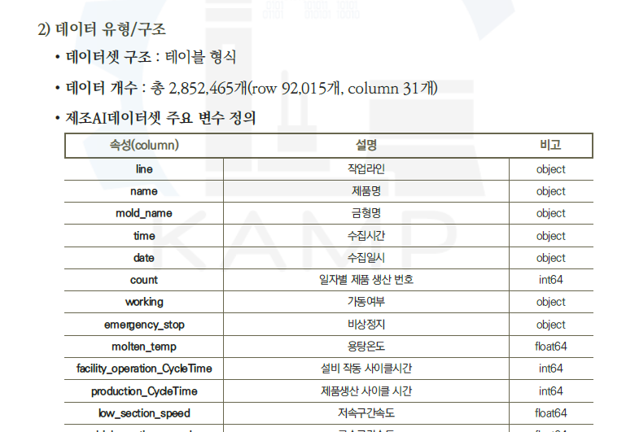
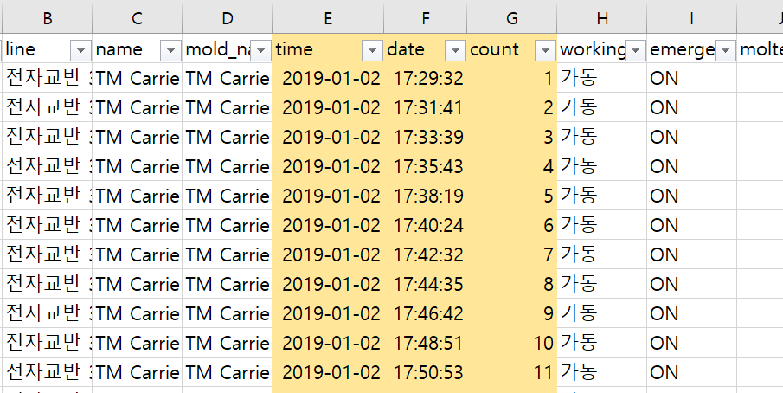
2. 가이드북 개선점 파악
Count ≠ 일자별 제품 생산 번호
Mold_code 로 뽑아서 시간별 정렬을 했을 때 count 가 연속적으로 나타나지만, 일자별로 reset되는 숫자가 아님을 확인
➡ mold_code 별로 count에 대해서 더 확인

Slide 7
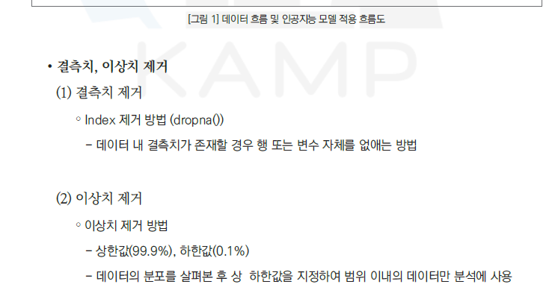
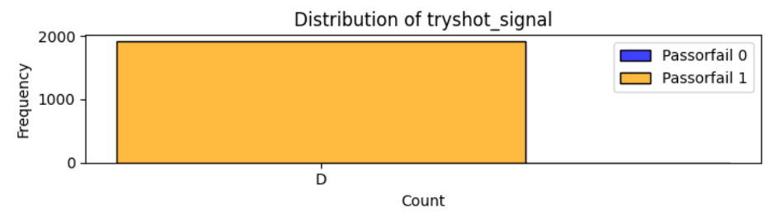
2. 가이드북 개선점 파악
프로젝트 개요 및
Tryshot_signal: 사탕신호
주로 새로운 금형을 테스트하거나 주조 조건을 최적화하기 위해 초기 시도 주조를 할 때 사용.
다이캐스팅 공정에서 사탕신호는 이러한 초기 시도 주조가 시작되었음을 나타내는 신호로, 이를 통해 작업자는 해당 주조물이 실제 생산용이 아닌 테스트용임을 인지하고 적절한 조치를 취할 때 사용.
➡ tryshot_signal에 대한 처리 필요 (전후 파악, 행 제거 등)
Notes:
금형 예열 및 테스트: 새로운 금형을 사용하거나 유지보수 후 처음 주조할 때, 금형이 올바르게 작동하는지 확인하기 위해 tryshot을 수행합니다. 이 단계에서 생산에 사용될 주물은 버려지거나 테스트 목적으로 사용됩니다.
주조 조건 최적화: 다이캐스팅 공정의 압력, 온도, 주입 속도 등의 변수를 조정하여 최적의 주조 조건을 설정합니다. 이 과정에서 발생하는 주물은 역시 시험 목적으로 사용됩니다.
결함 검사: 초기 주조물을 통해 금형의 결함이나 기타 주조 문제를 사전에 발견하고 수정할 수 있습니다.

Slide 8
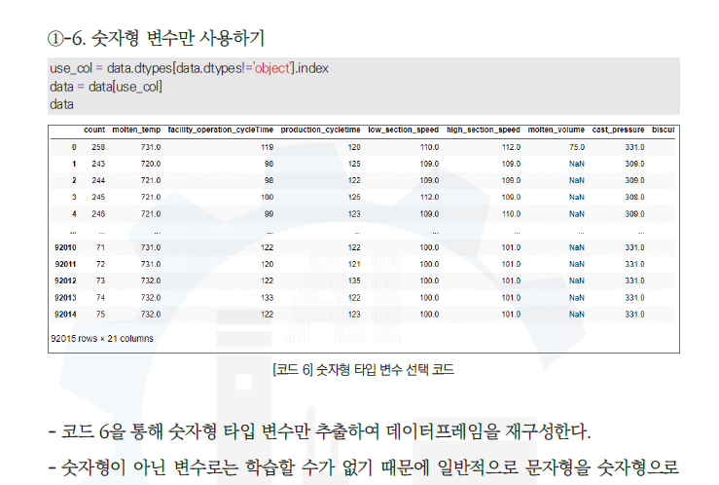
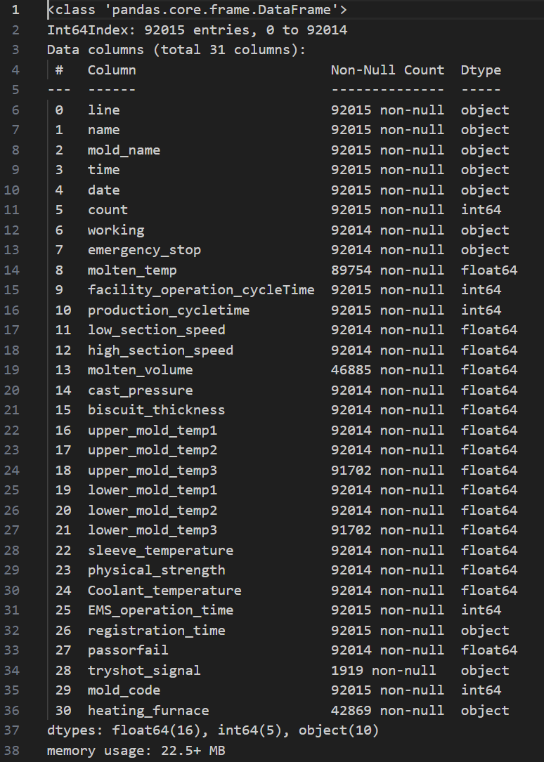
2. 가이드북 개선점 파악
학습이 안 된다는 이유로 다른 전처리나 인코딩 없이
문자형 변수를 삭제함
➡ 문자형 변수에 대해서 더 공부하고 이에 대해 어떤 처리 / 사용을 할지에 대한 논의 필요

Slide 9
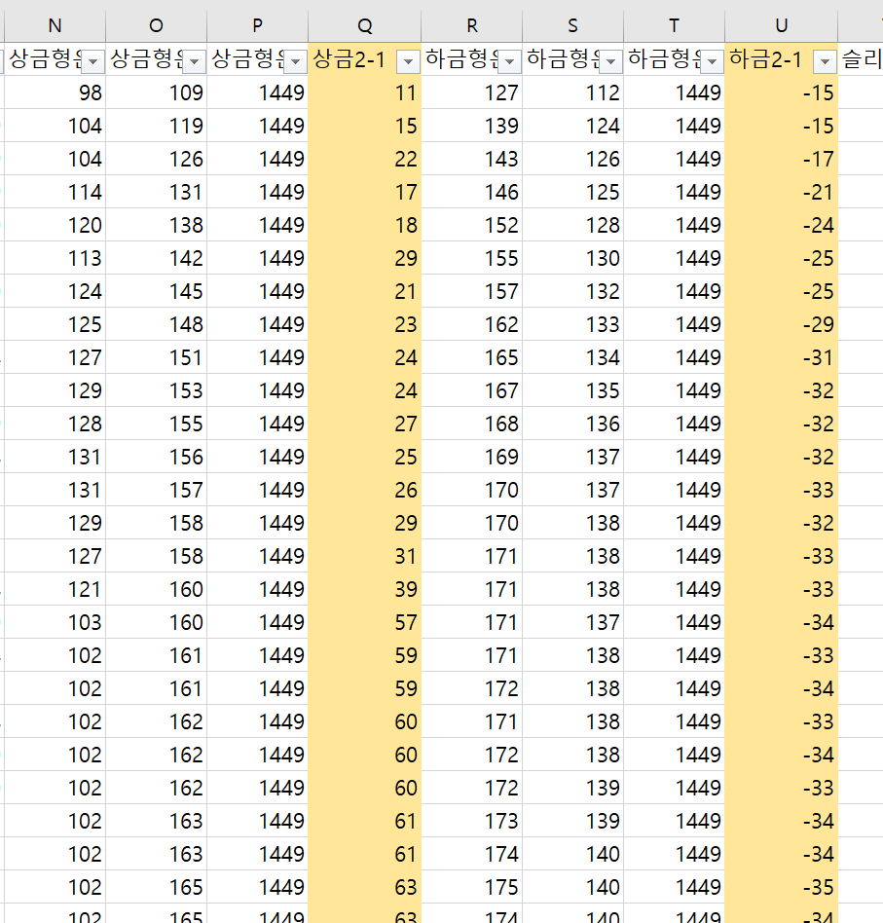
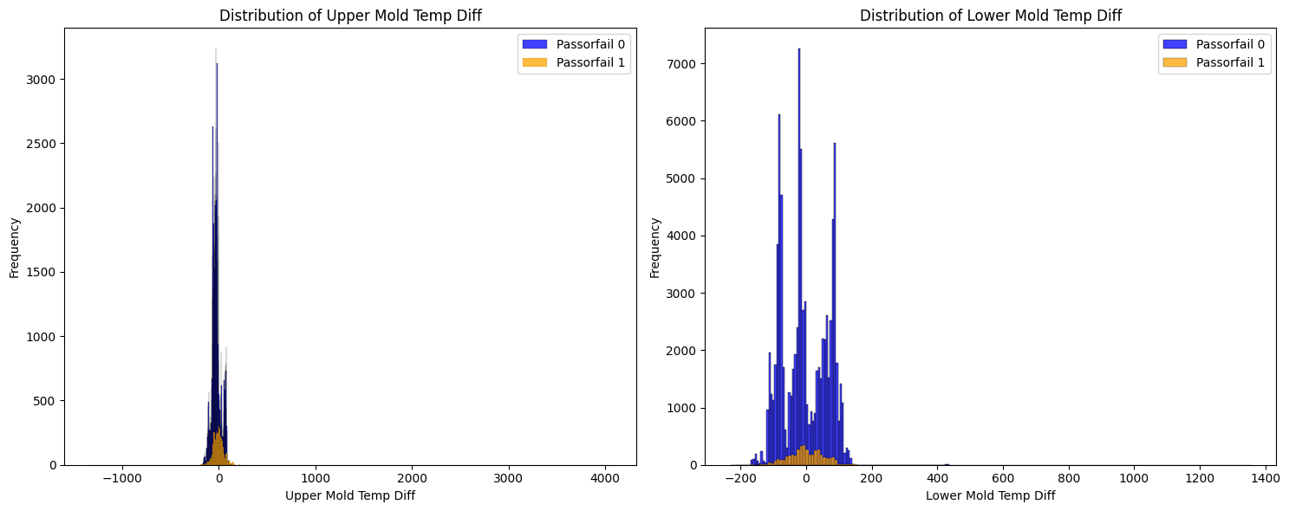
2. 변수 검토
온도 파생 변수 제작
NULL값이 많은 상금형3, 하금형3 변수를 제외하고 같은 시간대에 다른 위치를 측정한 상금형1, 2와 하금형1,2 값의 차이 확인
passorfail이 0일 때
상금형2 – 상금형1 값의 범주 = - 174 ~ 174
하금형2 – 하금형1 값의 범주 = - 229 ~ 435
passorfail이 1일 때
상금형2 – 상금형1 값의 범주 = -1325 ~ 4052
하금형2 – 하금형1 값의 범주 = - 213 ~ 1354
온도 변수 확인
변수명 상금형3, 하금형3 은 NULL값 존재
상금형3이 NULL 값일 때 passorfail 값은 0으로 확인
하금형3이 NULL 값일 때 passorfail 값은 0으로 확인

Slide 10
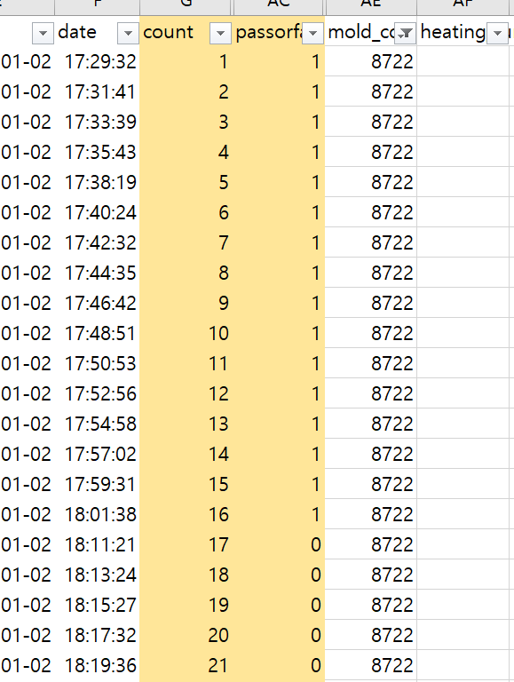
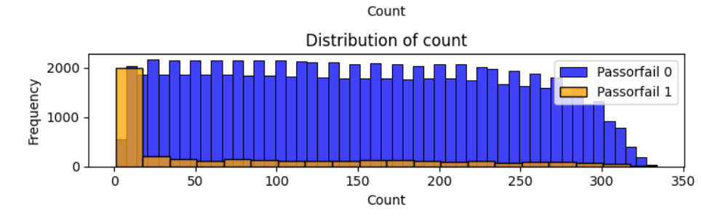
2. 변수 검토
Mold_code를 기준으로 그룹화한 뒤 Count 확인 ➡ count가 연속적으로 나타나고, count 의 숫자가 작을 수록 연속적으로 불량 발생

Slide 11
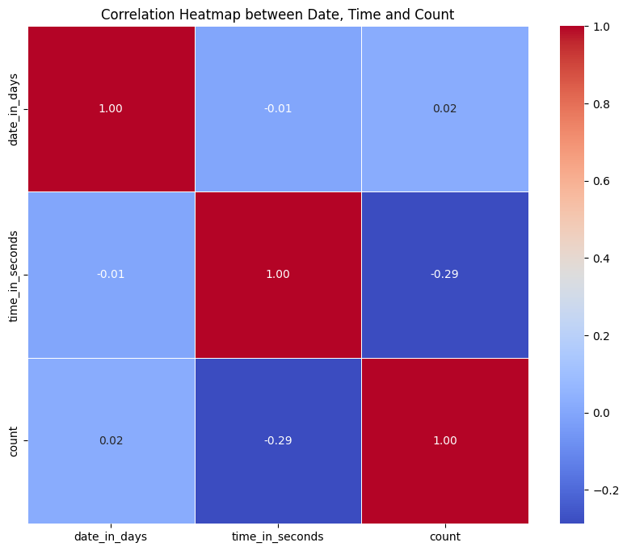
2. 변수 검토
시간(time, date) 변수와 count 변수의 상관관계 확인
데이터프레임상으로 시간이 연속적일 때 count가 오름차순으로 상승하는 경향 확인
시간이 연속적이지 않을 때 (공정 단계에서 일시정지 등 issue) count가 초기화됨을 확인
상관관계를 확인해본 결과 count의 초기화 issue로 인해 유의미한 관계는 도출되지 않음

Slide 12
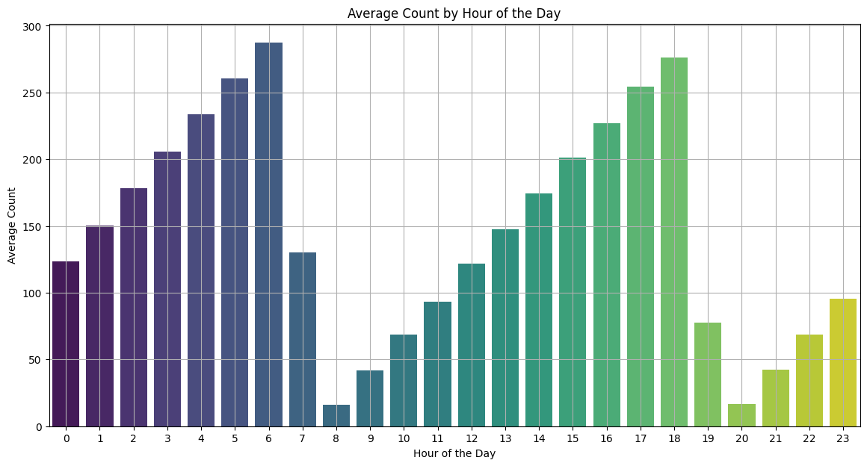
2. 변수 검토
시간(time, date) 변수와 count 변수의 선형성 확인
Count변수를 일자별로 평균을 내어 선형성 확인
정비례는 아니지만 일정 시점을 기준으로 초기화되며 시간과 함께 count가 상승하는 것을 확인
➡ 시간의 불연속성과 count간의 관계, mold_code별 count와 time의 관계 확인 필요

Slide 13
2. 변수 검토 – 앞으로의 주제에서 사용할 변수
Passorfail 의 값이 null 인 값 (1행)을 제거하고
고유값이 1개인 아래의 행 삭제 후 데이터 분석 진행
열 삭제: 고윳값이 1개로 똑같음 - 따라서 주어진 데이터 내에서 비교 불가
Line
Name
Mold_name
Emergency_stop

Slide 14
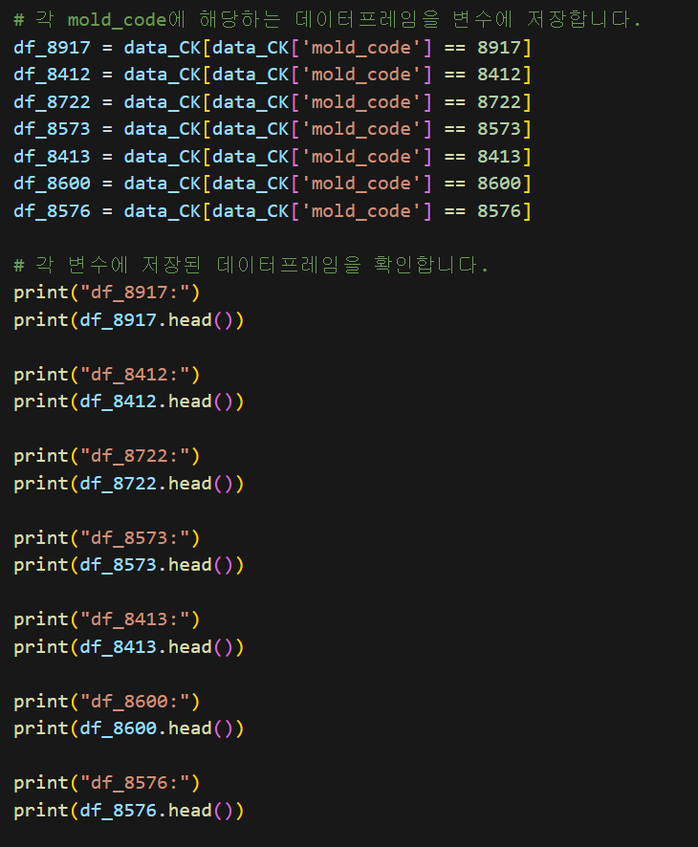
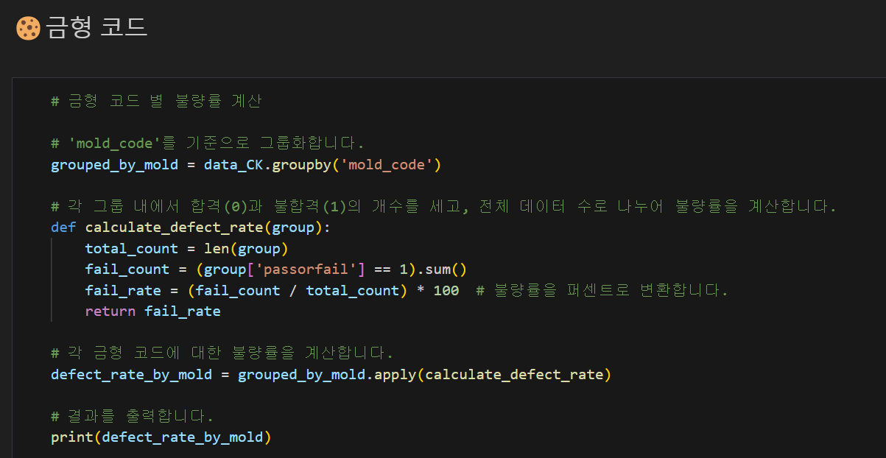
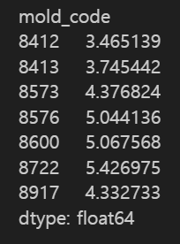
3. 분석 방향성 검토 – 금형 코드 내 불량률 계산

Slide 15
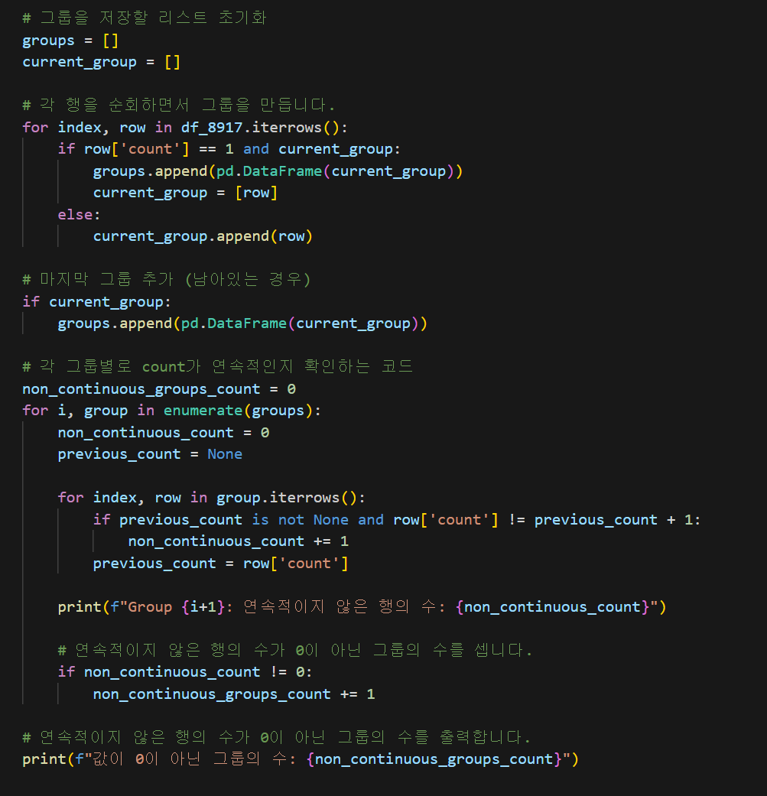
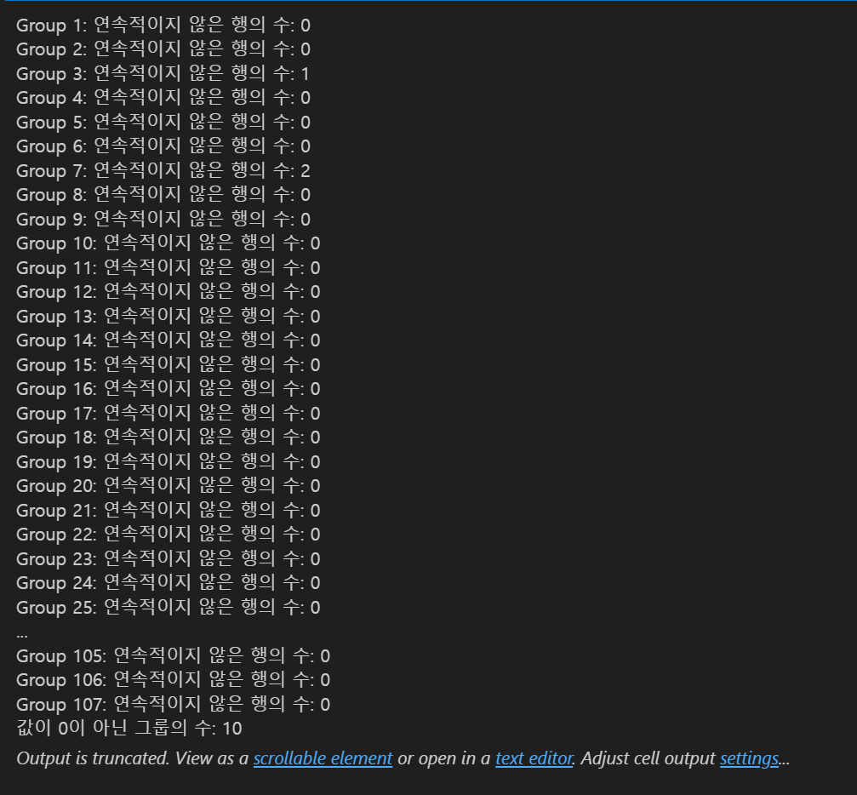
3. 분석 방향성 검토 – 그룹화하기
각 금형코드 별로 데이터를 분리
금형코드 내에서 1을 기준으로 그룹화
그룹 내에서 행의 연속성 파악

Slide 16
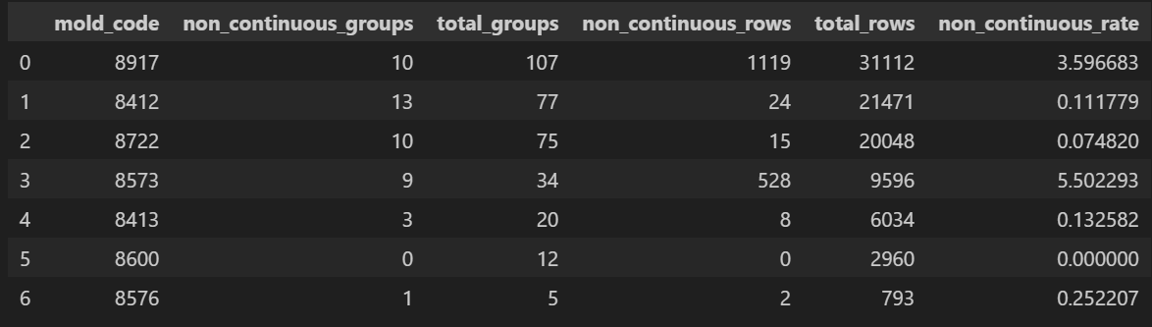
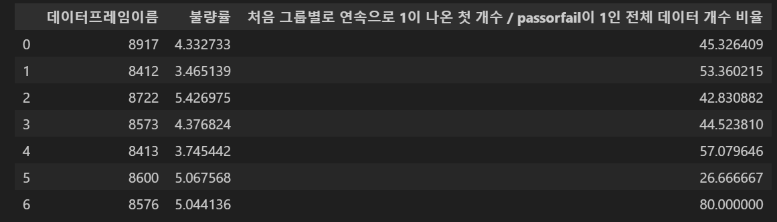
3. 분석 방향성 검토
Mold_code 별 요약 – 전체 그룹의 수, 연속적이지 않은 그룹의 수, 전체 행의 수, 연속적이지 않은 행의 수 (비율)
Mold_code 별 불량률, 첫 연속적인 count

Slide 17
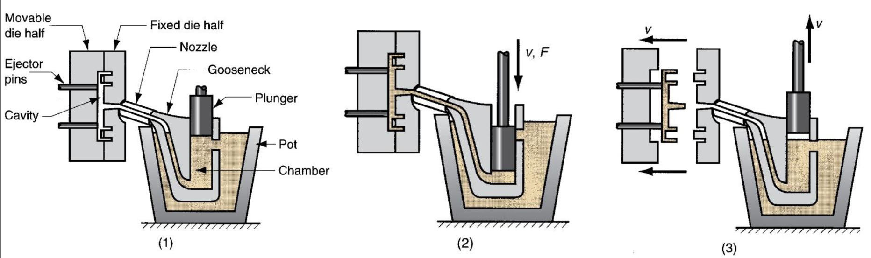
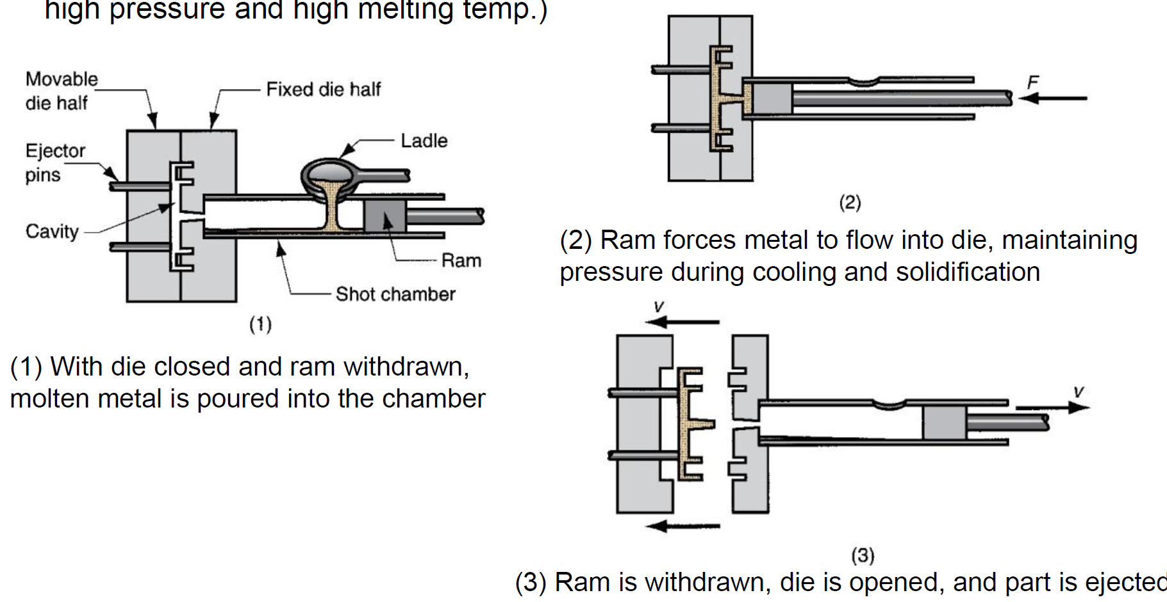
3. 분석 방향성 검토
Hot chamber
Cold chamber

Slide 18
3. 분석 방향성 검토
프로젝트 주제
다이캐스팅 공정 데이터를 기반으로 제품의 불량률을 야기하는 변수 선정 및 최적화 방안 도출
선정 배경
주조 공정에서 발생하는 품질 불량 문제로 경제적 손해 발생
기획의도
제조업 데이터 분석을 바탕으로 주조 공정에서의 불량률을 개선하도록 기획

Slide 19

3. 분석 방향성 검토
원하는 결론의 방향
현상황
초기 2000개 정도는 불량률이 높으니 (근거 파악 없이) 재투입 해야해.
공정 베테랑
개선 후 상황
불량률이 (각종 변수)가 (특정 영역)에서 가장 최소화 되니 그 (특정 영역)으로 빨리 공정 셋업을 완료하여 재투입율을 낮추자!
공정 베테랑

Slide 20
Thank You
프로젝트 6조
6조 금해인, 배영석, 양찬규, 이준우, 정서연, 한현수

